Slide 1
Afwijkend gedrag konijn/ varken

Slide 2
Probleem konijn
Stampen
Knagen aan het gaas
(Territoriaal) agressie naar mensen en andere soort genoten

Slide 3
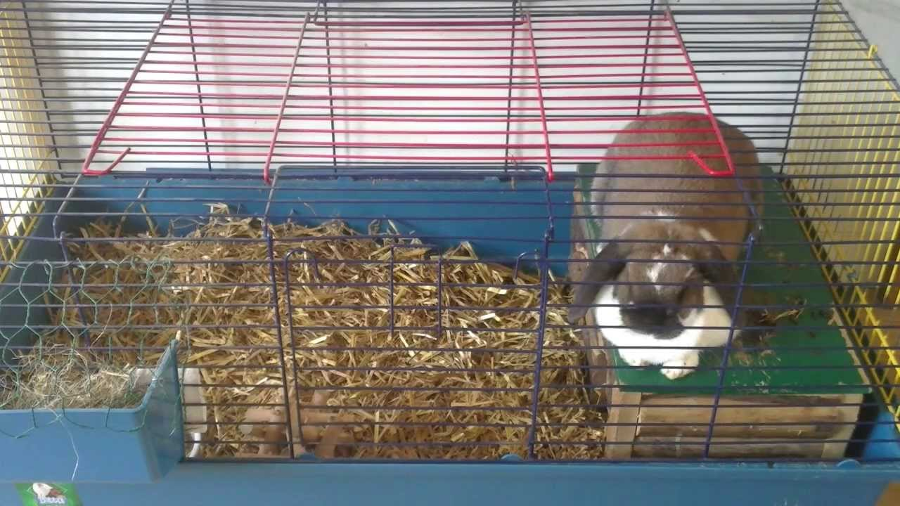
Oorzaak
Individuele huisvesting
Te klein hok
Geen verrijking (bijvoorbeeld: voer aangeboden in bak)

Slide 4
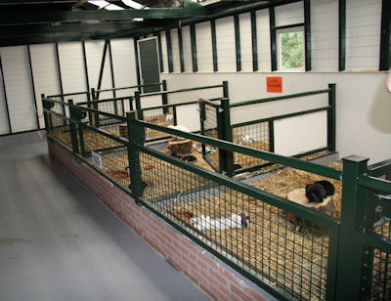
Oplossing
Minimaal per twee houden
Voerverrijking
Groter hok

Slide 5
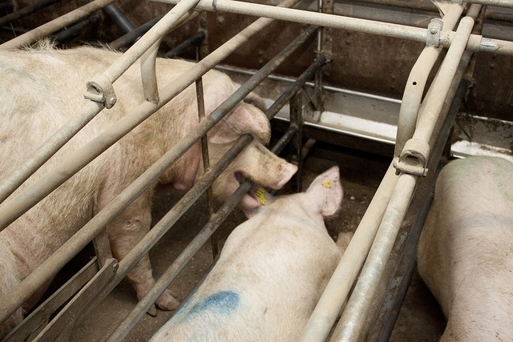
Probleem varken
Vacuüm kauwen
‘Neusje neusje’
Staart/ oor bijten
Stangbijten

Slide 6
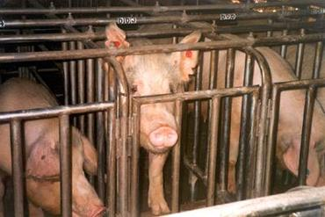
Oorzaak
Stress
Te weinig ruimte
Te vroeg gespeend
Verveling
Individuele huisvesting

Slide 7
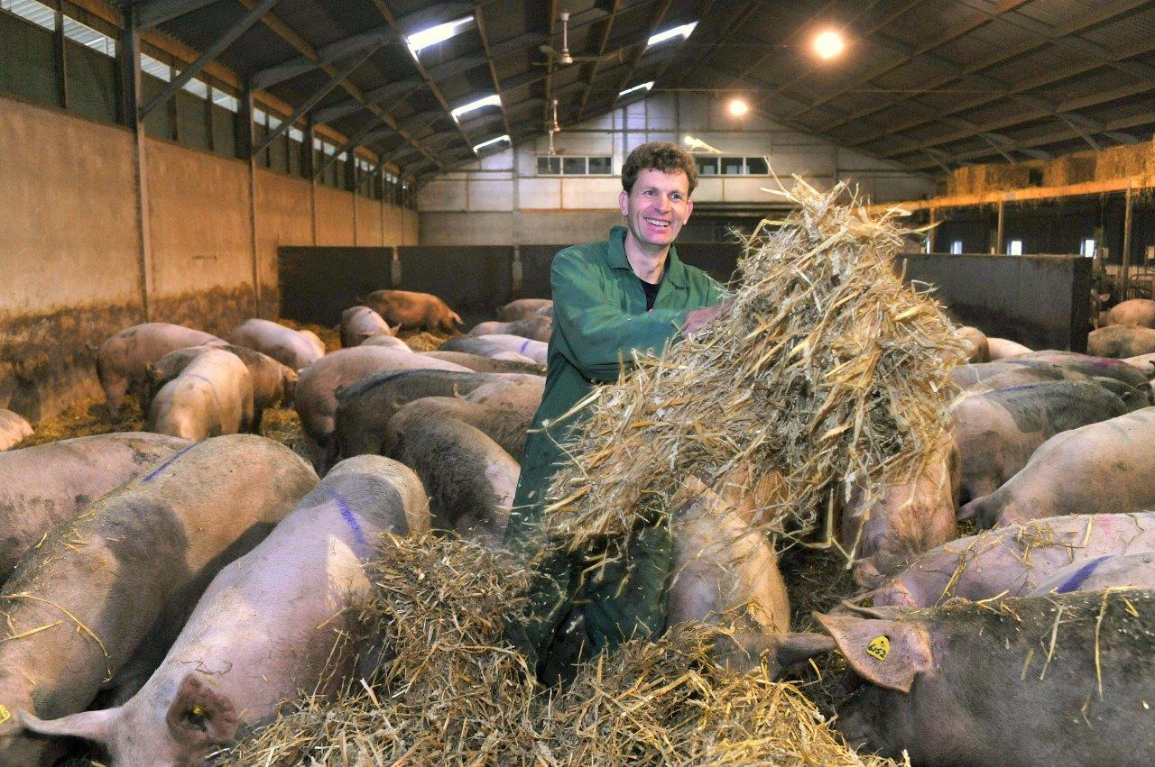
Oplossing
Meer ruimte geven
In groepen huisvesten
Zorgen voor voedsel verrijking of meer spelmogelijkheden
Zorgen dat ze kunnen wroeten
Bijvoorbeeld stro op de grond

